Slide 1
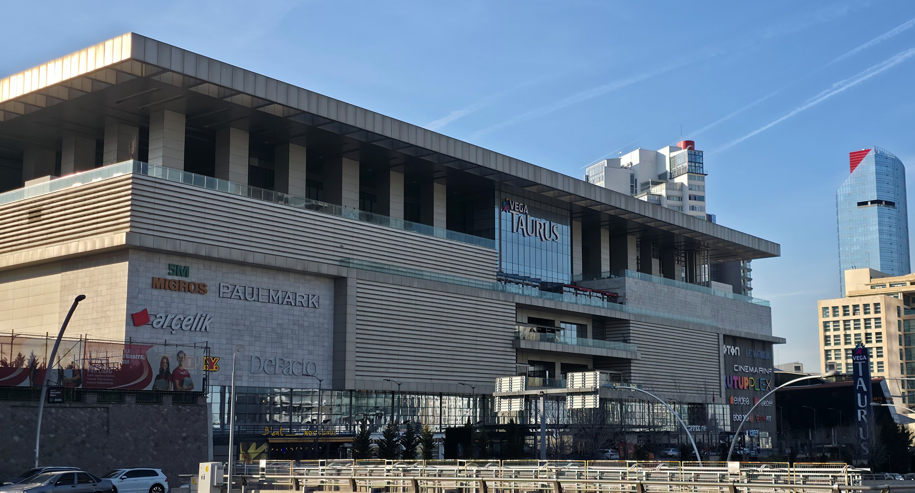
Temizlik

Slide 2
Temizlik personel sayısı ve vardiya dağılımı
 | Proje Müdürü | Ekip Şefi | Makineci | Camcı | Personel | Toplam
Fiili Kadro | 1 | 2 | 3 | 2 | 40 | 48
Gerçekleşen Kadro | 1 | 2 | 2 | 1 | 15 | 21
 | Proje Müdürü | Ekip Şefi | Temizlik Personeli | Toplam
1.Vardiya | 1 | 1 | 21 | 23
1.Vardiya Gerçekleşen | 1 | 1 | 11 | 12
2.Vardiya | 0 | 1 | 19 | 20
2.Vardiya Gerçekleşen | 0 | 1 | 11 | 11
3.Vardiya | 0 | 1 | 5 | 5
3.Vardiya Gerçekleşen | 0 | 0 | 1 | 1

Slide 3
Makine parkurunda bulunan demirbaşlarımıza ve durumlarına ait liste:
SIRA | MARKA | MODEL | MAKİNA ÖZELLİĞİ | DURUM
1 | TASKİ | 4000 | BİNİCİLİ YIKAMA MAKİNESİ | AKTİF
2 | TASKİ-1 | 2500 | BİNİCİLİ YIKAMA MAKİNESİ | ARIZALI
3 | TASKİ-2 | 2500 | BİNİCİLİ YIKAMA MAKİNESİ | AKTİF
4 | TASKİ | 1255 | İTİCİLİ YIKAMA MAKİNESİ | AKTİF
5 | TASKİ | 44 | ISLAK VAKUM | ARIZALI
6 | TASKİ | 44 | ISLAK VAKUM | AKTİF
7 | TASKİ | 165 | CİLA MAKİNESİ (ROTA) | AKTİF
8 | VENTO | 15 | KURU VAKUM | AKTİF
9 | VENTO | 15 | KURU VAKUM | AKTİF
10 | VENTO | 15 | KURU VAKUM | AKTİF
11 | İKRA MOGATEC | BSF 5355 | KAR KÜREME MAKİNESİ | AKTİF
12 | HAKO MONITOR 82 | - | OTOPARK YIKAMA MAKİNASI | AKTİF
13 | KAERCHER | - | BASINÇLI YIKAMA | AKTİF

